Slide 1
Minigames бот
Авторы, гениальные люди и просто классные ребята: Ерохин Егор и Никулин Никита (Александрович)

Slide 2
Идея
Наш проект this is Телеграм бот с мини играми. Почему бот? Почему Телеграм? Просто мы любим Павла Дурова. Телеграм боты очень популярны и удобны в использовании. Это намного удобнее чем приложение или сайт, так как не занимает место на телефоне (у большинства людей Телеграм и так установлен :) Почему мы решили сделать мини игры? Все довольно очевидно. Люди часто, когда едут в метро, на автобусе или просто ждут кого-то стремятся «убить время». В этом деле отлично помогают игры. Мы решили собрать быстрые (очень быстрые) игры, в которые не надоест играть даже каждый день.

Slide 3
Плюсы и минусы
Плюсы такого бота:
Прост в использовании
Прост (относительно) в создании
Помогает людям
Такого бота можно дополнять и расширять бесконечно
Хотелось бы сказать, что минусов нет, но так не бывает, поэтому вот самый главный минус: необходимо иметь постоянное интернет подключение как пользователю, так и серверу, на котором расположен бот.

Slide 4
Чем же мы все таки занимались?
Об этом долго писать, так что мы расскажем словами ☺

Slide 5
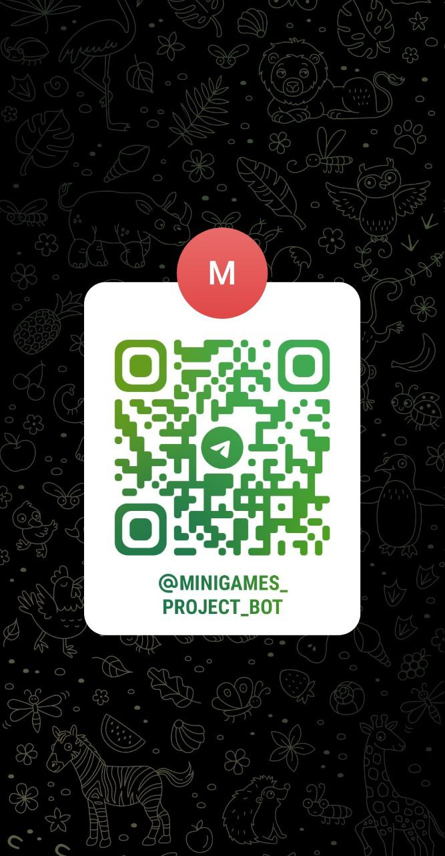
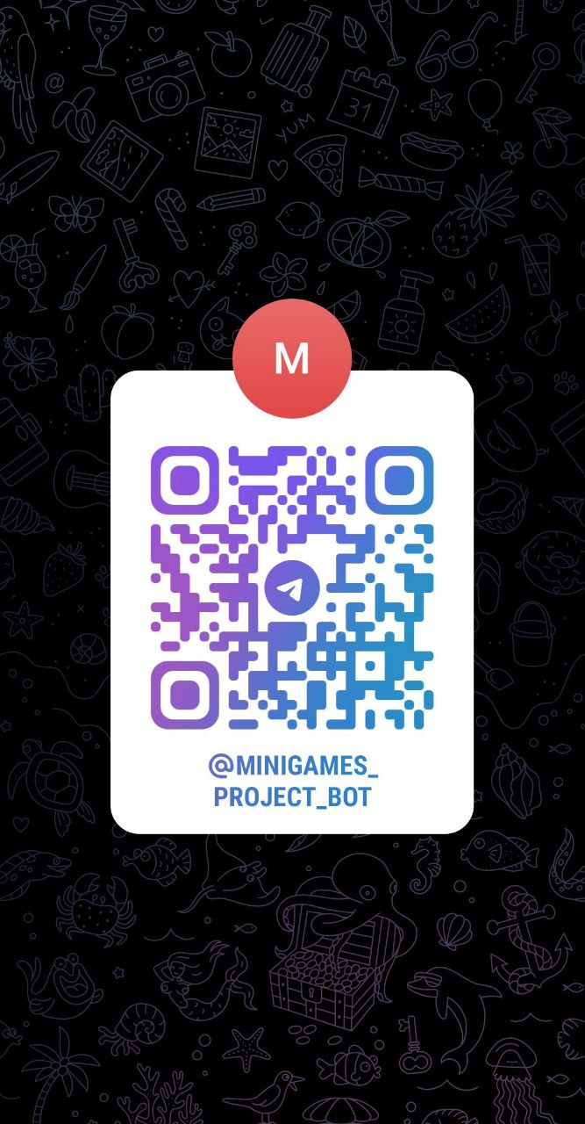
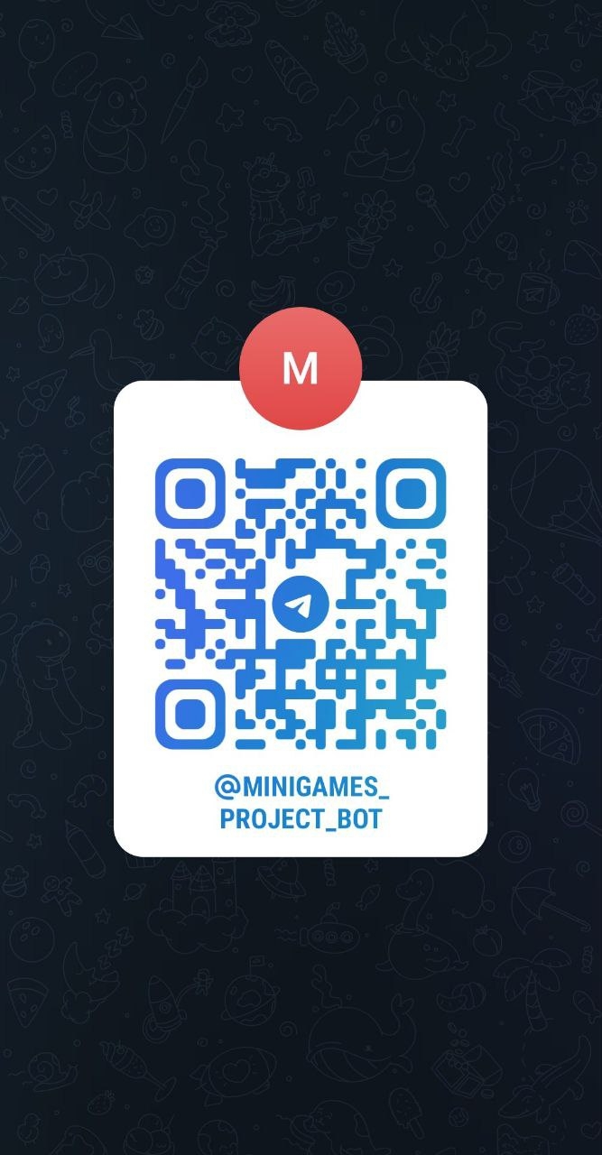
А вот наш ботик

